Slide 1


Regresión lineal simple
Analítica de datos
Profesor: Jaime Rojas

Slide 2

Correlación
Podemos utilizar un diagrama de dispersión para realizar un primer análisis de la relación entre dos variables.
El coeficiente de correlación (lineal) es utilizado para medir la fuerza de la asociación (lineal) entre dos variables.
Solamente nos habla de la relación (lineal) entre dos variables.
No implica relación causal.

Slide 3
Tipos de relaciones entre dos variables
Relaciones lineales
Otras relaciones
Y
Y
X
X
Y
Y
X
X

Slide 4
Tipos de relaciones entre dos variables
Relaciones fuertes
Relaciones débiles
Y
Y
X
X
Y
Y
X
X

Slide 5
Tipos de relaciones entre dos variables
Sin relación
Y
X
Y
X

Slide 6
Introducción al análisis de regresión
El análisis de regresión se usa para:
Predecir el valor de una variable dependiente, basándonos en los valores de por lo menos una variable independiente.
Conocer el efecto de cambios en una variable independiente sobre la variable dependiente.
Variable dependiente: variable que queremos predecir o explicar.
Variable independiente: variable utilizada para predecir o explicar la dependiente.

Slide 7

Ejemplos
Precio de la gasolina y el precio del petróleo:
Variable dependiente: precio retail (minorista) de la gasolina en Bogotá
Variable independiente: precio internacional del petróleo.

Slide 8
Modelo de regresión lineal simple
Sólo una variable independiente, X.
La relación entre X y Y es descrita por una función lineal.
Se asume que cambios en Y están relacionados con cambios en X (causalidad).

Slide 9
Modelo de regresión lineal simple
Efecto marginal de X, pendiente (poblacional)
Intercepto (poblacional)
Término de error aleatorio
Variable independiente
Variable dependiente
Componente lineal
Error aleatorio

Slide 10
Modelo de regresión lineal simple
Y
Valor observado de Y dado X_{i}
ε_{i}
Pendiente = β₁
Predicción de Y dado X_{i}
Error aleatorio para este valor de X_{i}
Intercepto = β₀
X_{i}
X

Slide 11
Ecuación de regresión lineal simple (línea de predicción)
Esta ecuación provee un estimado de la línea regresión poblacional.
Valor estimado de Y para la observación i.
Estimado de la pendiente/efecto marginal
Estimado del intercepto
Valor de X para la observación i

Slide 12

El método de mínimos cuadrados
b₀ y b₁ son los valores que minimizan la suma de las diferencias al cuadrado (una medida de distancia) entre Y y .
$$\hat{Y}$$

Slide 13
Interpretación del intercepto y la pendiente (estimados)
b₀ es el valor medio estimado de Y cuando el valor de X es cero.
b₁ es el cambio estimado en valor medio de Y, como resultado de un incremento de una unidad en X.

Slide 14

Ejemplo
Un agente de bienes raíces quiere examinar la relación entre el precio de venta de una casa y su tamaño (medido en pies cuadrados).
Se selecciona muestral aleatoria de 29 casas.
Variable dependiente (Y) = precio en $1,000s.
Variable independiente (X) = pies cuadrados.

Slide 15
Ejemplo en R
## Importar archivo casas y ## cargar library library(tidyverse)
library(ggthemes) ## Diagrama de dispersión con ggplot Casas_ejemplo1slides |>
ggplot(aes(SQFT, PRICE)) + geom_point(color = "#2E3B5F", size = 4,alpha = 0.8) + theme_tufte()
## Coeficiente de correlación
Casas_ejemplo1slides |>
summarize(r = cor(SQFT, PRICE)) |>
pull(r)

Slide 16
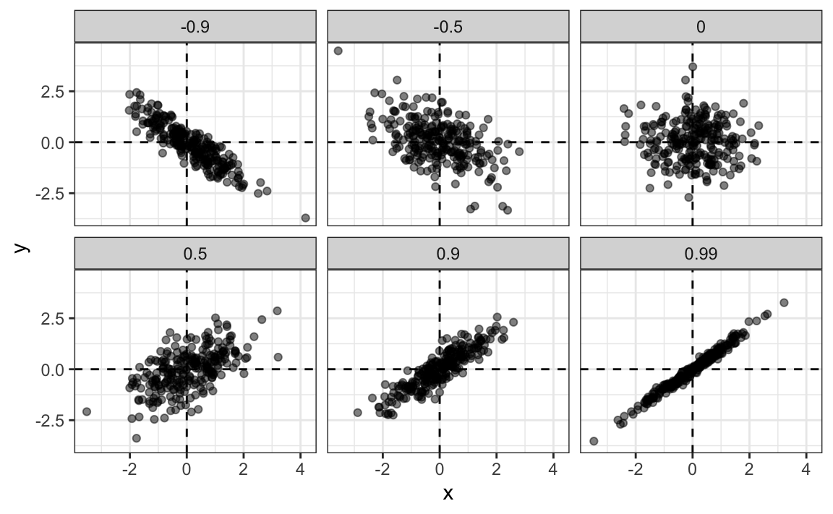
Recordemos: coeficientes de correlación

Slide 17
Ejemplo en R
## Se puede agregar fácil la línea de regresión en ggplot2 Casas_ejemplo1slides |> ggplot(aes(SQFT, PRICE)) + geom_point(color = "#2E3B5F", size = 4,alpha = 0.8)+ theme_tufte()+ geom_smooth(method = "lm")

Slide 18
Ejemplo en R
Podemos usar la función lm() en R para ajustar un modelo de regresión lineal simple.
library(jtools) #verificar si está instalado el paquete
# Ajusta el modelo de regresión lineal lm_model <- lm(PRICE ~ SQFT, data = Casas_ejemplo1slides) # Muestra los resultados del modelo summ(lm_model)
summary(lm_model)

Slide 19
Para exportar tabla a Word dos opciones
library(broom) library(flextable) library(officer) library(huxtable) export_summs(lm_model,digits = 4, to.file = "docx", file.name = "test.docx") # Crear flextable flextable(lm_summary) %>% set_caption("Resultados de la regresión lineal simple") %>% autofit() %>% align(align = "center", part = "all") %>% fontsize(size = 10) %>% bold(part = "header") %>% theme_vanilla %>% colformat_double(digits = 4) %>% add_footer_lines("Tabla de ejemplo clase analítica") # agregar nota al pie %>% save_as_docx(path="resultados_regression.docx")

Slide 20
Ejemplo: interpretación de b_{o}
b₀ es el valor medio estimado de Y cuando el valor de X es cero.
Como una casa no puede tener 0 metros cuadrados, b₀ no tiene aplicación práctica.

Slide 21
Ejemplo: interpretación de b₁
b₁ estima el cambio en valor medio de Y como resultado de un incremento en una unidad de X.
Aquí, b₁ = 0.102 nos dice que se estima que el valor medio de una casa se incrementa en 0.102*($1,000) = $102, por cada pie cuadrado adicional.

Slide 22
Ejemplo: predicción
Prediciendo el precio de una casa de 2,000 pies cuadrados:
Predecimos que el precio de una casa de 2,000 pies cuadrados es 286.916($1,000s) = $286,916

Slide 23
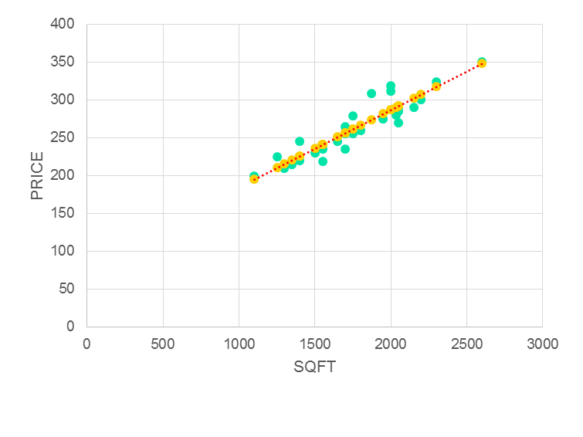
Ejemplo: predicción
Solamente hacer predicciones utilizando valores de X en el rango de valores observados.
Rango de valores observados
Mejor no intentar extrapolar fuera del rango

Slide 24
Coeficiente de determinación: r²
¿Qué tan bueno es nuestro modelo?
El coeficiente de determinación nos dice qué tan bien capturamos cambios o variaciones en la variable dependiente con nuestra regresión lineal, comparado con simplemente usar el promedio de la variable dependiente para hacer predicción.
En otras palabras, cuanto de la variación en Y es explicada por variaciones de X.
También se le llama r-cuadrado y se le denota r².
El r cuadrado nos dice que tan bien podemos predecir

Slide 25
Ejemplos r²
Y
Relación lineal perfecta entre X y Y.
100% de la variación en Y explicada con variación en X.
X
r² = 1
Y
X
r² = 1

Slide 26
Ejemplos r²
Y
0 < r² < 1
Relaciones lineales más débiles entre X y Y.
Una parte, pero no toda la variación en Y es explicada por variación en X.
X
Y
X

Slide 27
Ejemplos r²
r² = 0
Y
No hay relación lineal entre X y Y.
El valor de Y no depende de X. (Nada de la variación en Y se explica por variación en X.)
X
r² = 0

Slide 28


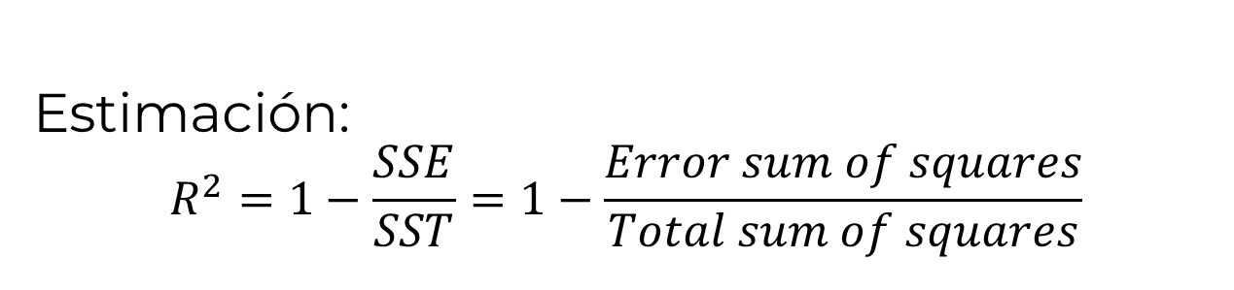
Coeficiente de determinación, r²
Estimación:
$$R^{2}=1−\frac{SSE}{SST}=1−\frac{Error sum of squares}{Total sum of squares}$$
Y
Y_{i}
SSE
SST
$\hat{Y}$_{i}
Pendiente = β₁
SSR
$$\overline{Y}$$
Intercepto = β₀
X_{i}
X

Slide 29


Coeficiente de determinación, r²
Estimación:
$$R^{2}=\frac{SSR}{SST}=\frac{Regression sum of squares}{Total sum of squares}$$
$$R^{2}=1−\frac{SSE}{SST}=1−\frac{Error sum of squares}{Total sum of squares}$$
Donde,
$$SST=\sum_{i=1}^{n}{{(Y_{i}−\overline{Y})}^{2}}$$
$$SSR=\sum_{i=1}^{n}{{(\hat{Y_{i}}−\overline{Y})}^{2}}$$
$$SSE=\sum_{i=1}^{n}{{(Y_{i}−\hat{Y_{i}})}^{2}}$$

Slide 30
Interpretando r² en nuestro ejemplo…
¿Qué porcentaje de la variación en los precios de las casas es explicado por la variación en los pies cuadrados?

Slide 31
Inferencia sobre la pendiente o el efecto marginal
¿Existe una relación lineal entre X y Y?
Hipótesis nula y alternativa:
H₀: β₁ = 0 (no existe relación)
H₁: β₁ ≠ 0 (sí existe relación)

Slide 32
Ejemplo: inferencia sobre la pendiente
Ecuación estimada:
La pendiente/efecto marginal es 0.102
¿Existe una relación entre los pies cuadrados de una casa y su precio de venta?

Slide 33
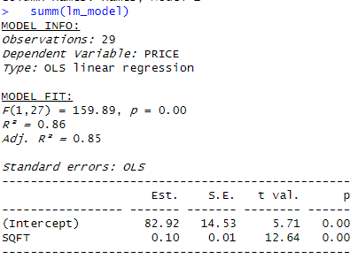
Ejemplo: inferencia sobre la pendiente
H₀: β₁ = 0
H₁: β₁ ≠ 0
De R:
 | Model 1
(Intercept) | 82.9162 ***
 | (14.5281)
SQFT | 0.1020 ***
 | (0.0081)
N | 29
R2 | 0.8555
*** p < 0.001; ** p < 0.01; * p < 0.05.
Decisión: Rechazar H₀, ya que p-value < α.
Estadísticamente, hay suficiente evidencia para decir que el número de pies cuadrados afecta el precio de venta de las casas.

Slide 34
Ejercicio
¿Existe evidencia estadística de que el presupuesto de una película afecta su recaudo?
Usemos los datos del caso Hollywood Rules.

Slide 35
Ejercicio Hollywood Rules
## Importar data de Hollywood Rules # Empezar con gráfico Hollywood_Rules<-Hollywood_Rules |> mutate(Total_revenue = `Total Non-U.S. Gross`+`Total U.S. Gross`) Hollywood_Rules |> ggplot(aes(Total_revenue, Budget)) + geom_point(color = "#2E3B5F", size = 4,alpha = 0.8)+ theme_minimal()+ geom_smooth(method = "lm")

Slide 36
Ejercicio Hollywood Rules
# Ajusta el modelo de regresión lineal lm_model_movies <- lm(Total_revenue ~ Budget, data = Hollywood_Rules) # Muestra los resultados del modelo summ(lm_model_movies)
# Puedo mejorar el gráfico manipulando los valores summary(Hollywood_Rules) # Ahí veo que puedo presentar la información den millones de dólares Hollywood_Rules<-Hollywood_Rules |> mutate(Total_revenue_millions = Total_revenue/1000000) |> mutate(Budget_millions = Budget/1000000)

Slide 37
Ejercicio Hollywood Rules
# el gráfico Hollywood_Rules |> ggplot(aes(Total_revenue_millions, Budget_millions)) + geom_point(color = "#2E3B5F", size = 4,alpha = 0.8)+ theme_minimal()+ geom_smooth(method = "lm") # Y la regresión lm_model_movies <- lm(Total_revenue_millions ~ Budget_millions, data = Hollywood_Rules) # Muestra los resultados del modelo summ(lm_model_movies)

Slide 38
Ejercicio Hollywood Rules
# Podemos eliminar el outlier movies_wo_outlier<-Hollywood_Rules |> filter(Total_revenue_millions<400) lm_model_movies2 <-lm(Total_revenue_millions ~ Budget_millions, data = movies_wo_outlier) summ(lm_model_movies2)

Slide 39
No sólo es hacer las cosas sino saberlas presentar: exportemos bien los gráficos
# el gráfico Hollywood_Rules |> ggplot(aes(Total_revenue_millions, Budget_millions)) + geom_point(color = "#2E3B5F", size = 4,alpha = 0.8)+ xlab("Ingreso Total Taquillas (millones USD)") + ylab("Presupuesto (millones USD)") + theme_minimal()+ geom_smooth(method = "lm") # Guardar gráfico en formato PNG ggsave("grafico_hollywood.png", dpi = 300, width = 6, height = 4, units = "in")

Slide 40
REGRESIÓN LINEAL MÚLTIPLE

Slide 41

Modelo de regresión múltiple con dos variables independientes
$$Y_{i}=β_{0}+β_{1}X_{\text{1}\text{i}}+β_{2}X_{\text{2}\text{i}}+ε_{i}$$
donde:
β₀ = intercepto.
β₁ = “efecto” de un cambio en 1 unidad en X₁ sobre Y, manteniendo X₂ constante.
β₂ = “efecto” de un cambio en 1 unidad en X₁ sobre Y, manteniendo X₂ constante.
ε_{i} = error aleatorio en Y para la observación i.

Slide 42
Ejemplo: 2 variables independientes
Un distribuidor de pies congelados quiere examinar los factores que influyen en la demanda.
Variable depend.: Ventas (unidades x sem.)
Variables independ.: Precio (en $)
Gasto publicidad ($100’s)
Se recolectan datos por 15 semanas.

Slide 43
Ejemplo
Semana | Ventas | Precio ($) | Publicidad ($100s)
1 | 350 | 5.50 | 3.3
2 | 460 | 7.50 | 3.3
3 | 350 | 8.00 | 3.0
4 | 430 | 8.00 | 4.5
5 | 350 | 6.80 | 3.0
6 | 380 | 7.50 | 4.0
7 | 430 | 4.50 | 3.0
8 | 470 | 6.40 | 3.7
9 | 450 | 7.00 | 3.5
10 | 490 | 5.00 | 4.0
11 | 340 | 7.20 | 3.5
12 | 300 | 7.90 | 3.2
13 | 440 | 5.90 | 4.0
14 | 450 | 5.00 | 3.5
15 | 300 | 7.00 | 2.7
Ecuación de regresión múltiple:
Ventas = b₀ + b₁ (Precio)
+ b₂ (Publicidad).
Estimar en R.

Slide 44
Crear data frame y correr regresión
datos_ejemplo <- data.frame( Semana = 1:15, Ventas = c(350, 460, 350, 430, 350, 380, 430, 470, 450, 490, 340, 300, 440, 450, 300), Precio = c(5.50, 7.50, 8.00, 8.00, 6.80, 7.50, 4.50, 6.40, 7.00, 5.00, 7.20, 7.90, 5.90, 5.00, 7.00), Publicidad = c(3.3, 3.3, 3.0, 4.5, 3.0, 4.0, 3.0, 3.7, 3.5, 4.0, 3.5, 3.2, 4.0, 3.5, 2.7) )
lm_model_multiple <-lm(Ventas ~ Precio + Publicidad, data = datos_ejemplo) summ(lm_model_multiple)

Slide 45
Ejemplo
Ventas = 306.526 – 24.975(Precio) + 74.131(Publicidad)
Ventas en número de pies por semana
Precio en dólares
Publicidad en $100’s.
b₁ = -24.975: se estima que las las ventas disminuyen, en promedio, ___________________________________________________
b₂ = 74.131: _____________________________________________________________________________________

Slide 46
Utilizando la ecuación para hacer predicciones
Predecimos las ventas en una semana cuando el precio es $5.50 y el gasto en publicidad $350:
Notar que publicidad está en $100s, entonces $350 sería X₂ = 3.5.
Predecimos venta de 428.6216 pies.

Slide 47
Ejemplos:
warecost.xls (predicción de costos de distribución en un negocio de venta por catálogo, basándose en ventas totales en miles de $ y número de órdenes).
auto.xls (predicción de consumo de galones de gasolina por milla, basándose en caballos de fuerza y peso del vehículo).
advertise.xls (predicción de ventas en miles de $, basándose en gasto en publicidad por televisión y en radio, en miles de $).

Slide 48
Variables Dummy
Una variable categórica con dos niveles:
sí o no, masculino o femenino.
Codificado como 0 o 1.
Si la variable categórica tiene más de dos niveles, el número de dummies necesarias es: número de niveles – 1.

Slide 49
Variable dummy con 2 niveles
Sea:
Y = venta de pies
X₁ = precio
X₂ = festivo (X₂ = 1 si hubo día festivo durante la semana y X₂ = 0 si no hubo día festivo).

Slide 50
Variable dummy con 2 niveles
Festivo
No festivo
Diferentes interceptos
Misma pendiente
Y (ventas)
Si H₀: β₂ = 0 se rechaza, entonces
“Festivo” tiene un efecto significativo sobre ventas.
b₀ + b₂
b₀
Festivo (X₂ = 1)
No festivo (X₂ = 0)
X₁ (Precio)

Slide 51
Variable dummy con 2 niveles
Ejemplo:
Ventas: número de pies vendidos en semana
Precio: precio del pie en $
Festivo:
1 si festivo en la semana
0 si no festivo en la semana
b₂ = 15
Estimamos________________________________________________________, dado el mismo precio.

Slide 52
Variable dummy con más de 2 niveles
Número de dummies que necesitaremos es uno menos el número de niveles.
Ejemplo:
Y = precio casa; X₁ = pies cuadrados.
Si pensamos que el estilo de la casa importa:
Estilo = ranch, split level, colonial.
3 niveles, entonces necesitamos 2 dummies

Slide 53
Variable dummy con más de 2 niveles
Ejemplo: Podríamos seleccionar “Colonial” como categoría de “default”. X₂ y X₃ se usan para las otras dos categorías:
Y = precio casa
X₁ = pies cuadrados
X₂ = 1 si ranch, 0 si no
X₃ = 1 si split-level, 0 si no
La ecuación de regresión múltiple sería:

Slide 54
Variable dummy con más de 2 niveles
Supongamos que estimamos:
Si casa colonial: X₂ = X₃ = 0
Manteniendo el número de pies cuadrados constante, estimamos que un rancho tendrá, en promedio, un precio 23.53 miles de dólares mayor que una casa colonial.
Si rancho: X₂ = 1; X₃ = 0
Manteniendo el número de pies cuadrados constante________________________________________________________________________________________
Si split-level: X₂ = 0; X₃ = 1

Slide 55
Ejemplos:
neighbor.xls (predicción del precio de venta en miles de $ de una casa, basándose en el número de habitaciones y si la casa está en el oeste de la ciudad).
moving.xls (predicción del número de horas total de trabajo en mudanza basándose en el número de pies cúbicos de los objetos y si hay elevador o no en el edificio)
underwriting.xls (predicción de puntos en examen sobre conocimiento de distintos seguros, basándose en puntos en examen de entrada y método de entrenamiento).

